Slide 1
كامن
الموجود الغير مكتشف
K A M I N
خريطة حيّة للقدرات المحلية.
01 / 16
هاكاثون ابتكار · المسار الأول

Slide 2
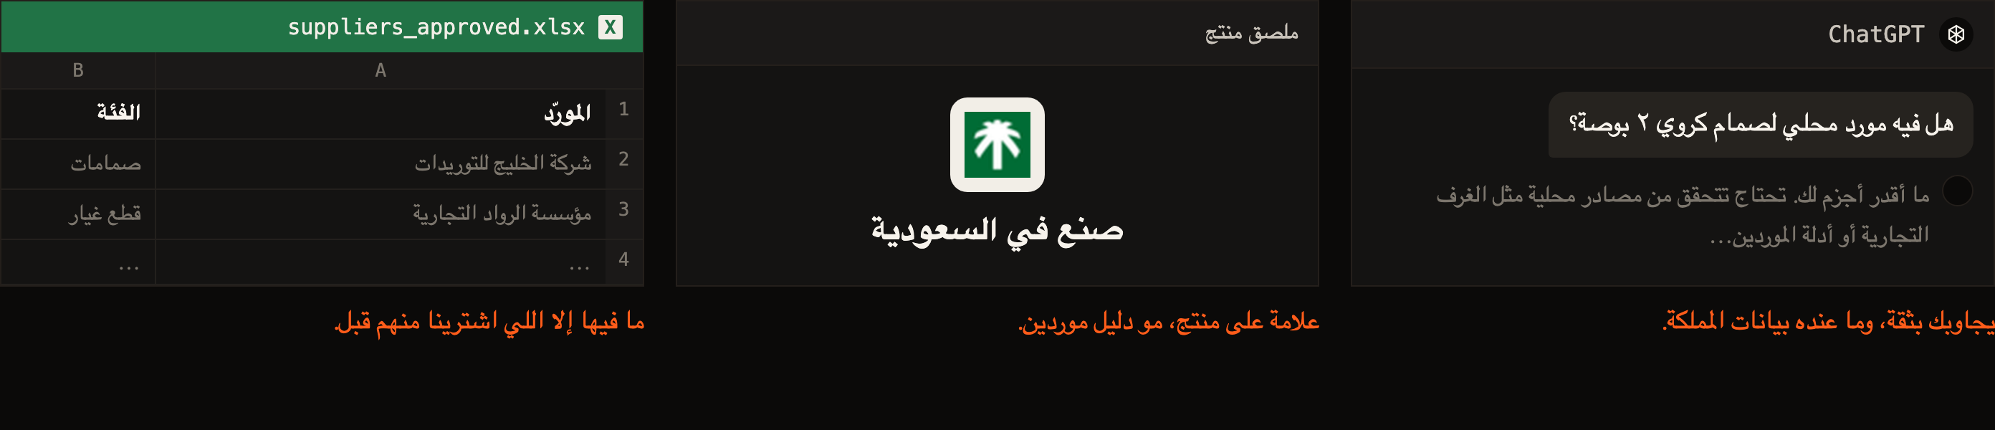
02
الافتتاحية
«هل فيه مورد محلي؟»
سؤال تظن إجابته سهلة، لدرجة إنك تتوقّع تلقاها بواحدة من هذي:
وفي الحقيقة؟ محد يقدر يجاوبه.
02 / 16
كامن

Slide 3
03
لماذا يهم
شركات الصندوق تشتري من موردين خارجيين، لثلاثة أسباب.
السبب الثالث
السبب الثاني
السبب الأول
لسبب مؤسف
لأنه ما يناسب
لسبب وجيه
فيه أحد يصنعه على بُعد ساعتين، بس محد يدري عنه.
بسبب جودته، وقت التسليم، أو اختلاف المعايير.
فعلاً محد يصنعه محلياً.
03 / 16
كامن

Slide 4
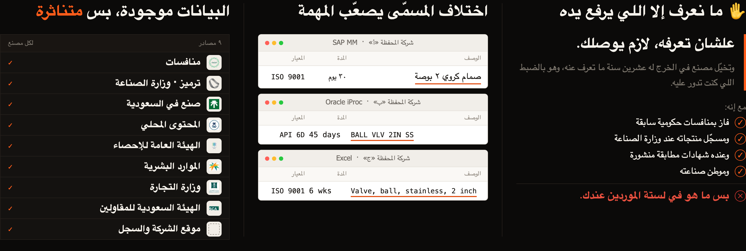
04
المشكلة
ليه؟
ليه ما نعرفه، وليه غير مناسب.
04 / 16
كامن

Slide 5
05
الفصل الثاني
والحل؟
05 / 16
كامن

Slide 6
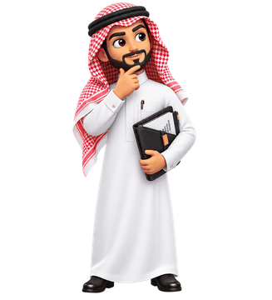
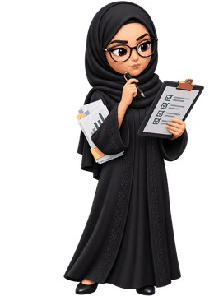
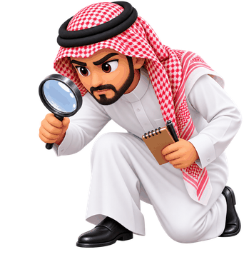

06
طيب كيف نحلها؟
ببساطة. نوظّف فريق.
المستشار
المدقّق
المحقّق
المنسّق
نشغّلهم.
احنا ما نوظّفهم.
ما ينسون ولا معلومة
٢٤ ساعة بلا توقف
دقيقتين للمصنع بدل يوم
وكلاء ذكاء اصطناعي
06 / 16
كامن

Slide 7

07
وش هو كامن؟
منصّة وكلاء ذكاء اصطناعي تشتغل لحالها، على مدار الساعة.
كامن
تبني للصندوق خريطة حيّة للقدرات المحلية، وتربطها بطلب شركات المحفظة مجمّعاً، وتكمل الطريق للمورّد نفسه.
الموجود الغير مكتشف
K A M I N
ما توقف
متعددة الوكلاء
مؤتمتة
نسبة التغطية
سجل الفجوات
موردون موثّقون
والمُخرج
07 / 16
كامن

Slide 8
08
فلماذا محد سواها؟
وليش الحين؟
وليه محد سواها للآن؟
لأن اللي كان يحتاج باحث ليوم كامل، صار وكيل ذكاء اصطناعي يسويه:
١٢٩٤٦ مصنع
مصانع المملكة، ٢٠٢٥
يقرأ الموقع والسجل والترسيات والكتالوجات ·
دقيقتين للمصنع بدل يوم كامل ·
يوم كامل
وكل مصنع يحتاج
٢٤ ساعة بلا توقف، وبالتوازي ·
٣٥ سنة
وما ينسى ولا معلومة لقاها ·
يعني
و٣٥ سنة تصير أقل من عشر ساعات.
وأول ما تخلص، بتكون معلوماتك آوت ديتد!
08 / 16
كامن

Slide 9
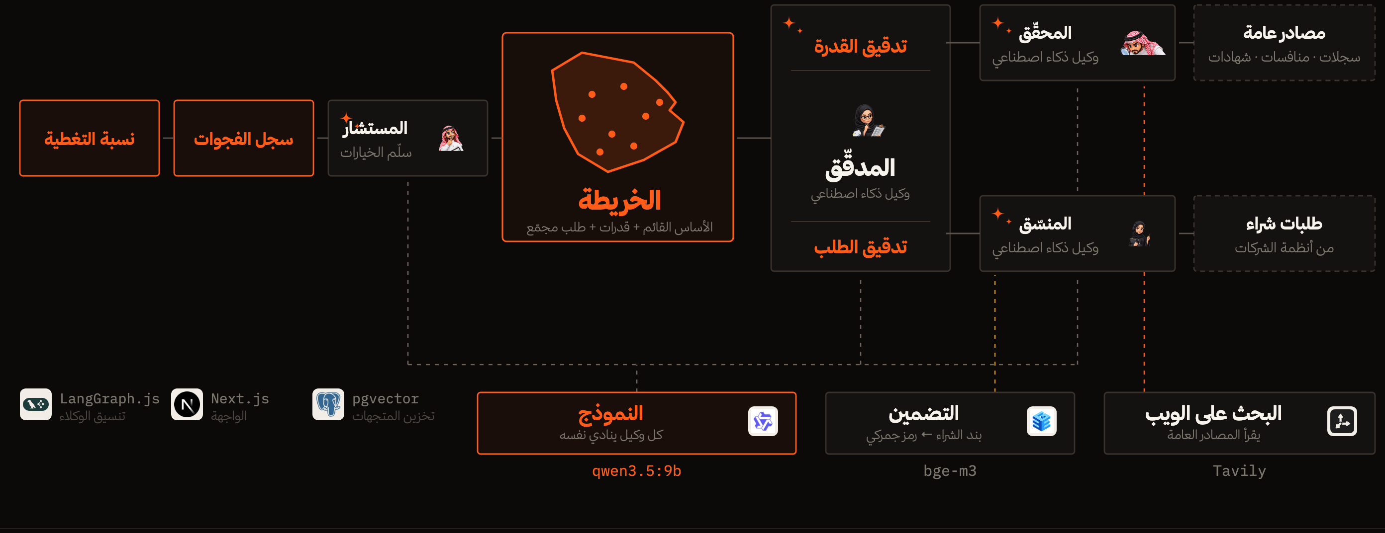
09
ما الذي يبنونه
خريطة كامن للقدرات المحلية
✦ وكيل ذكاء اصطناعي
09 / 16
كامن

Slide 10
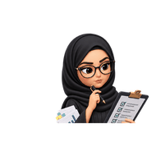
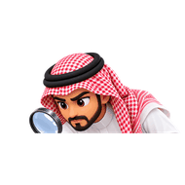
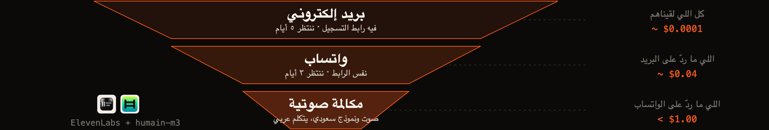
10
زووم · الاكتشاف
وش يصير قبل ما يوصل الخريطة؟
المدقّق
المحقّق
مصادر عامة
يتحقّق
يبحث، ويتواصل
يدقّق في معلومات المحقّق ·
يقرأ الموقع والسجل والترسيات ·
منافسات · ترميز · صنع في السعودية ·
يصنّف ويوثّق المورّد ·
ويتواصل مع اللي يلقاه ·
التجارة · الموارد البشرية · المقاولين ·
قدرة موثّقة تدخل الخريطة →
مورّد ومعه أدلته →
اسم ورقم سجل →
وكل رسالة فيها رابط التسجيل في مساهمة.
تواصل المحقّق
10 / 16
كامن

Slide 11
11
زووم · القرار
ولما الخريطة تقول محد يقدر؟
نسبة التغطية
سجل الفجوات
المستشار
الخريطة
اللي قدرنا نغطّيه محلياً، بعد كل درجة
اللي ما انحل، مقيّد بقيمته السنوية
ما يوقف عند «محد يقدر». يجرّب ست درجات بالترتيب.
توسعة مقابل تعاقد
نستثمر
٣
ترسية مقسّمة
نقسّمه
٢
أمر شراء
نشتريه
١
استيراد
نستورد
٦
استثمار مباشر
نوطّن
٥
شراكة ونقل معرفة
نشارك
٤
11 / 16
كامن

Slide 12
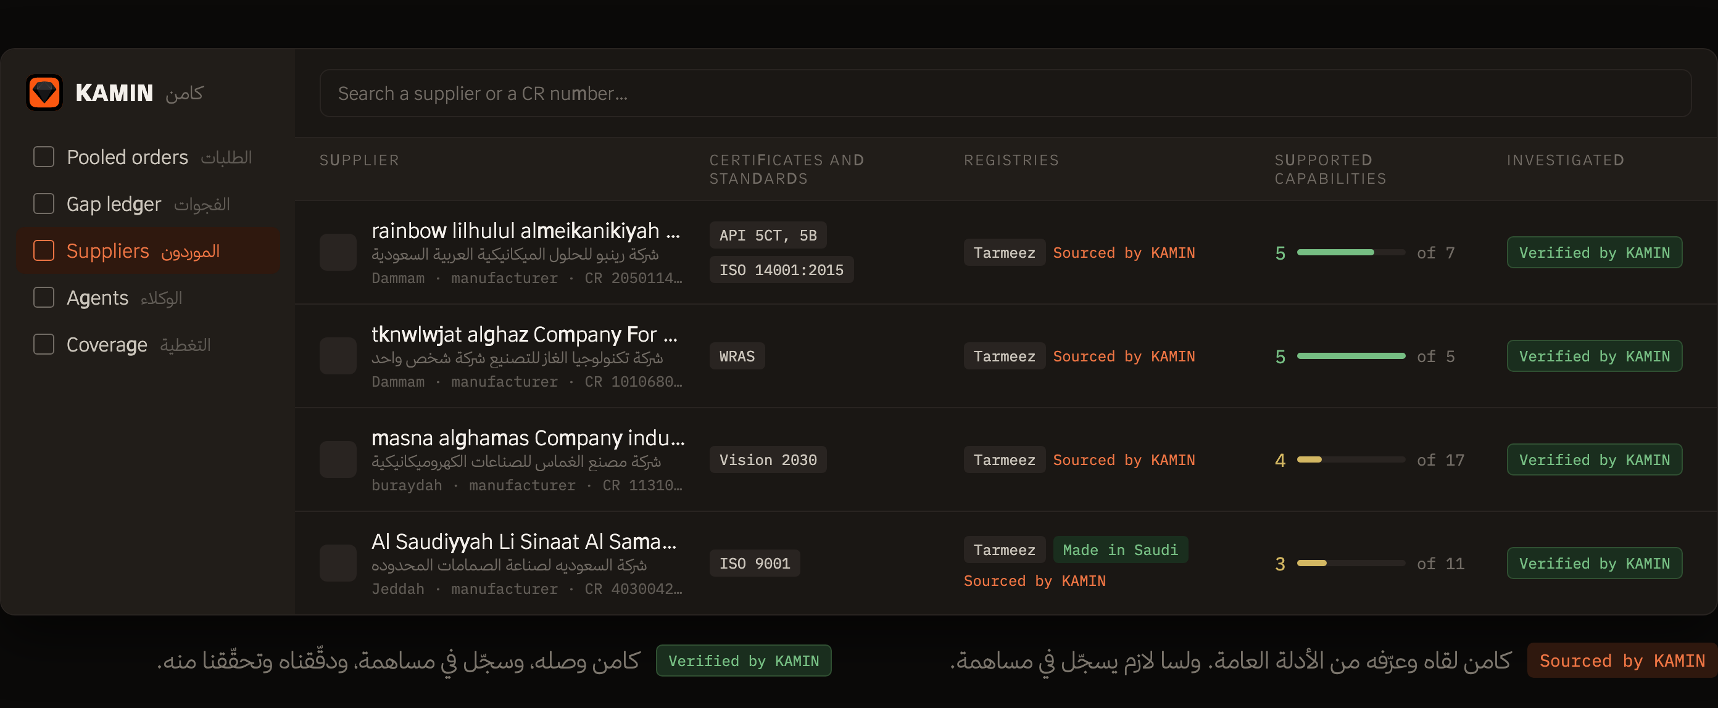
12
المُخرج
12 / 16
كامن

Slide 13
13
الحساب
كامن
الطريقة القديمة
أقل من ١٠ ساعات
٣٥ سنة
الوقت
أقل من ٤ آلاف دولار
ملايين الريالات
التكلفة
يحدّث نفسه
تقرير يطلع قديم
الحداثة
نفس الشغل. بس بساعات، مو بسنوات.
13 / 16
كامن

Slide 14
14
كامن اليوم
كامن اليوم.
الأرقام من قاعدة البيانات، والتكلفة من الفواتير.
وش كلّف
وش بناه
صفر ريال
مورّد. شركة وحدة.
١٥,٠٢٥
على ٢.٩٣ مليون توكن دخل
qwen3.5:9b محلي على Ollama، وTavily على باقته المجانية. وما اتصلنا بأحد بعد.
ترميز ١٤,٨٧٣ · غرفة المدينة ١١٤ · صنع في السعودية ٢٨ · بلا سجل ١٠
النموذج · نفس ٢.٩٣ مليون توكن دخل
قدرة. مورّد واحد. منتج واحد. بمواصفات محددة.
٥١,٩٩٢
$0
Ollama · qwen3.5:9b
$2
Gemini Flash
١,١٤٦
$12
GPT-4o
تشغيلة وكيل.
$81
Claude Opus
البحث والمكالمات
$4
Tavily · 507 searches
$0.90
Voice call · per call
14 / 16
كامن
أسعار قوائم تقريبية. والمكالمة تقدير لثلاث دقايق.

Slide 15
مساهمة تعرف مين سجّل.
كامن يعرف اللي ما رفع يده.
احنا مو بديل للمنصة. احنا الطبقة اللي تحتها.

Slide 16
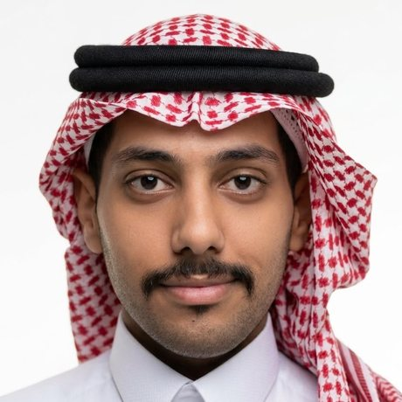
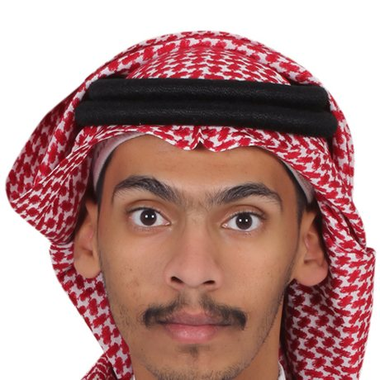
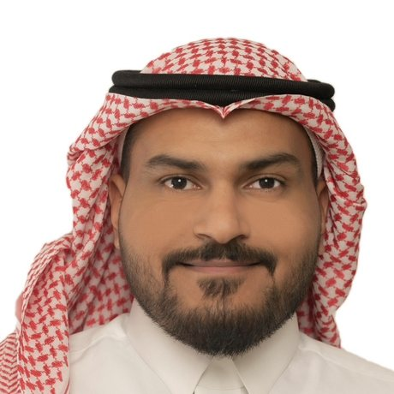
16
من نحن
ثلاثة أشخاص. وآلاف الوكلاء.
الفريق اللي يبني كامن.
عبدالعزيز الحارثي
علي باموالم
محمد شلبي
Data Engineer / DevOps
Product Consultant
AI-Native Principle Engineer
16 / 16
كامن

